Slide 1

Lehrstuhl für Medieninformatik - Praxisseminar SS 2015
Firat, Kocur, Schmidl, Covaci
Transkriptions-Werkzeug
Hoerburger-Aufnahmen
Antrittspräsentation
02.06.2015

Slide 2
Inhalt
Themavorstellung
Ziel
(Grober) Projektplan

Slide 3
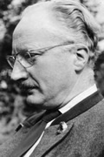
Felix Hoerburger (1916-1997)
Komponist
Musikethnologe
Hat an der Uni Regensburg gelehrt und geforscht
Unternahm viele Forschungsreisen
→ Sammlung aus Ton- und Schriftdokumente

Slide 4
Schallarchiv
Digitalisiert
circa 45 Minuten lange Audio-Stücke
*.WAV Kodierung

Slide 5
Transkriptions-Werkzeug
Organisation der digitalisierten Aufnahmen
Annotation/ Markierung
Meta-Daten

Slide 6
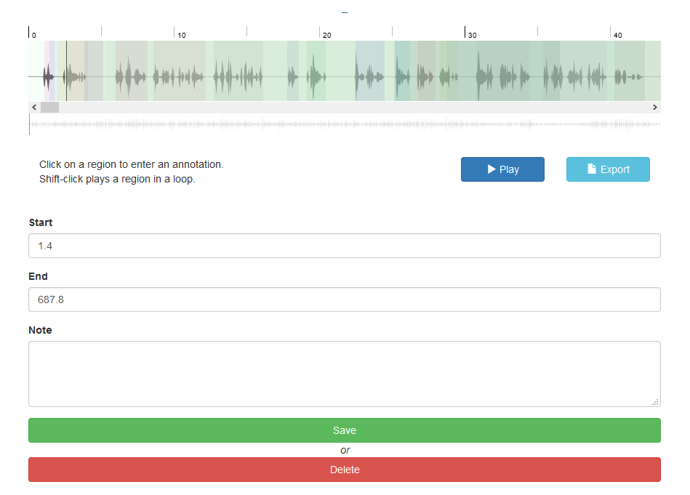
wavesurfer.js
Notes:
Customizable waveform audio visualization built on top of Web Audio API and HTML5 Canvas.

Slide 7
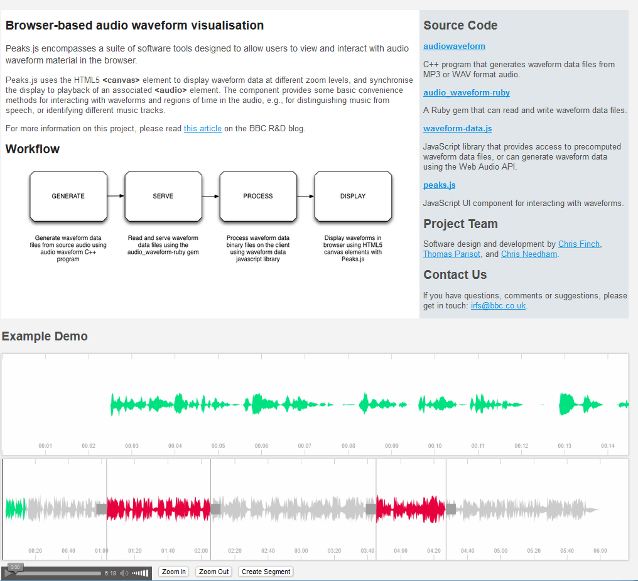
BBC‘s Peaks.js

Slide 8
Meta-Data Standards
iTunes Music Data Standards
ID3 Tags für MP3
MPEG-7
Dublin Core
Broadcast Wave Format

Slide 9
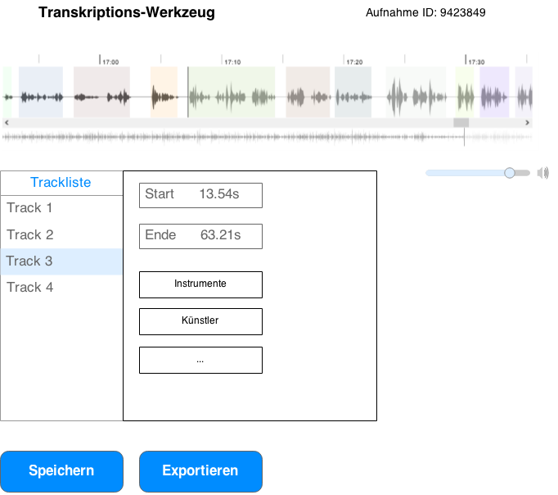
Erstes Mockup

Slide 10
Potenzielle Meilensteine
Klärung Struktur und Organisation des Tools
Vertraut werden mit Wavesurfer.js, Peaks.js
Implementierung des Kerns
Herstellung Verbindung zur DB
Implementierung des UIs
Durchführung einer Usability Studie
Fertigstellung der Dokumentation
Abgabe des Tools
Vollendung der Planung
Implementierung
Test und Abgabe des Tools

